Slide 1



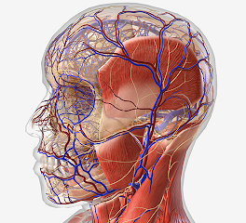

Nuevo recurso digital

Slide 2
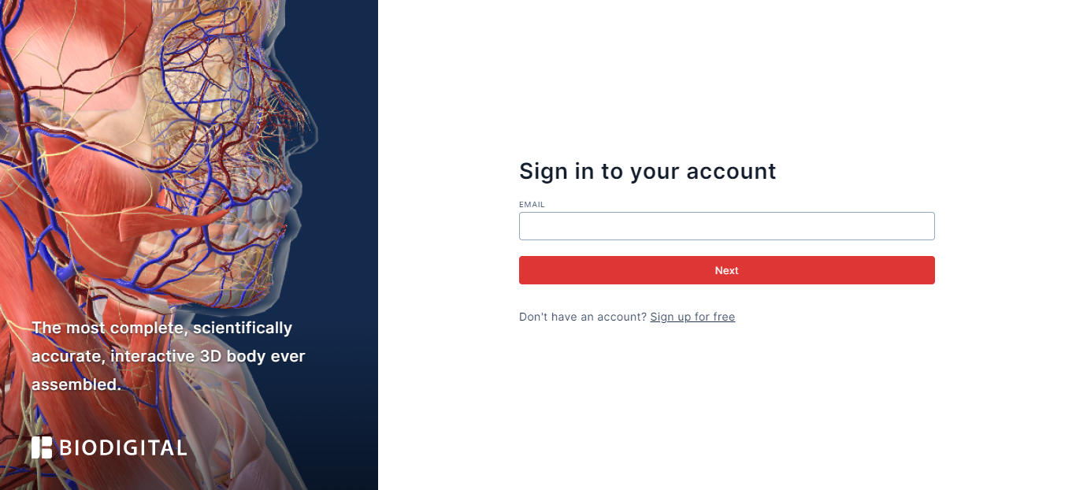
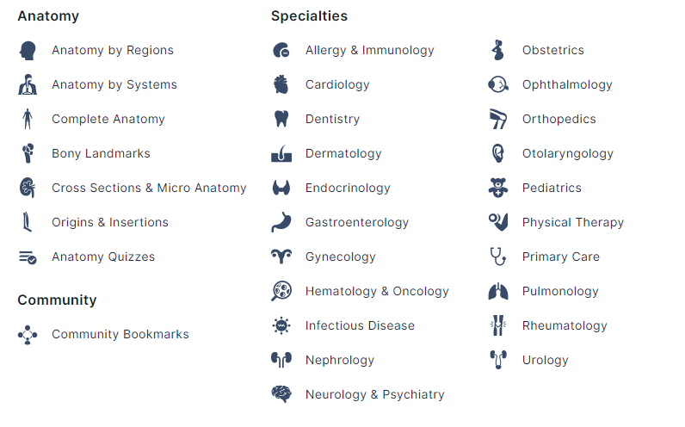
https://www.javerianacali.edu.co/biblioteca/recursos-digitales

Slide 3
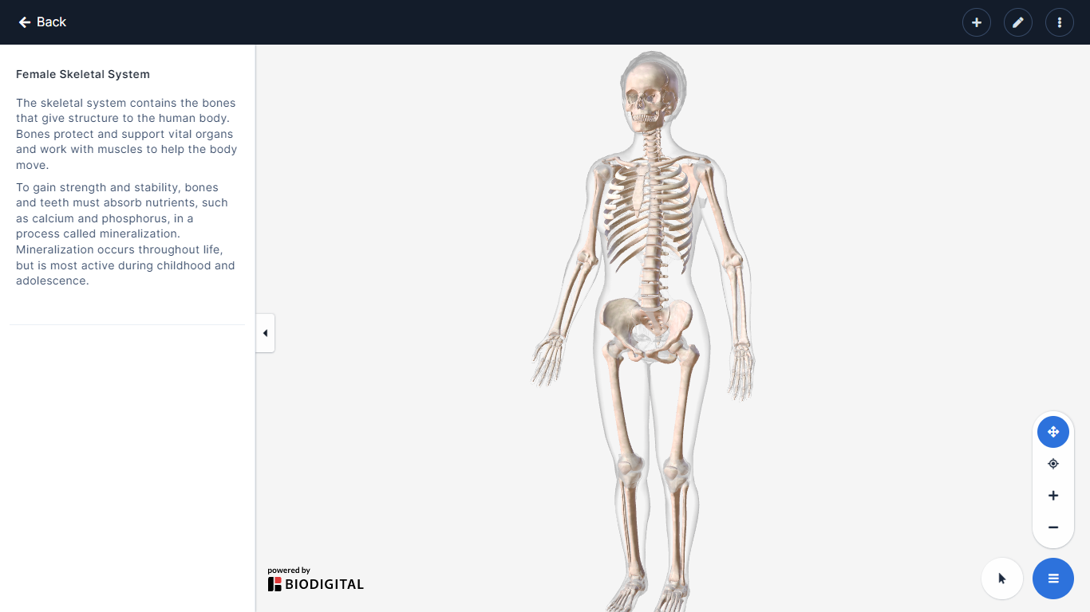
https://www.javerianacali.edu.co/biblioteca/recursos-digitales

